Slide 1
Boom, Bust, Recovery: Forensics of the Latvia Crisis Authors:Olivier J. Blanchard, Mark Griffiths and Bertrand Gruss Едно от възраженията срещу участие във валутна зона е загубата на инструмент на паричната политика, какъвто е гъвкавият валутен курс. Направете обобщение на мерките на политиката в Латвия за преодоляване на ефектите от глобалната икономическа криза от 2008 – 2009 г., подробно описани в статията по-долу. Направете оценка на ефективността на тези мерки – ползи и загуби от прилагането им.
Изготвили: Васил Ценков(2993)
Веселин Фърцов(2966)
Йоан Кръстев(2980)
Костадин Въчков(хххх)
Райчо Величков(2953)

Slide 2

Въведение
Латвия предприема „вътрешна девалвация“ и „предварителна консолидация“, за да се справи с криза в платежния баланс, докато запазва фиксирания валутен курс.
Тези два подхода са били изненадващо успешни и са овладели кризата в страната сравнително бързо, макар и периодът на адаптация да е бил тежък.
Авторите смятат, че успешният пример на Латвия може би е частен случай, поради специфични за балтийската страна фактори.

Slide 3
Въведение(2)
Макроикономическата политика на Латвия в този период събира поддръжници, които смятат я смятат за абсолютен успех.
В другия лагер са икономисти, за които тези действия от политиците не са произвели грандиозен провал, но периодът на адаптация е бил прекалено болезнен.
Замисълът на тази научна статия е да предостави задълбочен анализ на период на нагаждане на латвийската икономика по време на проведената политика.

Slide 4
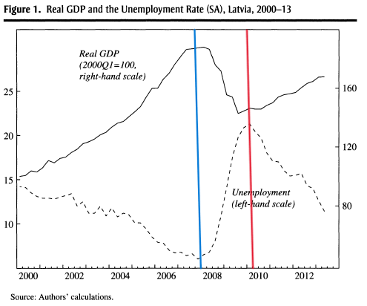
Периоди в Латвийския сценарий
В периода 2000 до 2007 БВП се увеличава почти двойно (90%)
Безработицата намалява от 14 % до 6 %
По време на кризата 2007-2008 БВП се свива с 25 %.
Безработицата се увеличава до повече от 21 % през 2010
След което следва плавно подобряване и на двата показателя.
Период на криза

Slide 5
Авторите анализират периода 2000-2007г., чрез 6 въпроса:
1. Какво предизвика бурния растеж?
2. Защо прикючи?
3. Ефекта от „sudden stop“ върху острия спад на производство
4. Ролята на финансовата консолидация
5. Ролята на вътрешната девалвация
6. Възстанови ли се БВП към своя потенциален и безработицата към своята естествена норма?

Slide 6
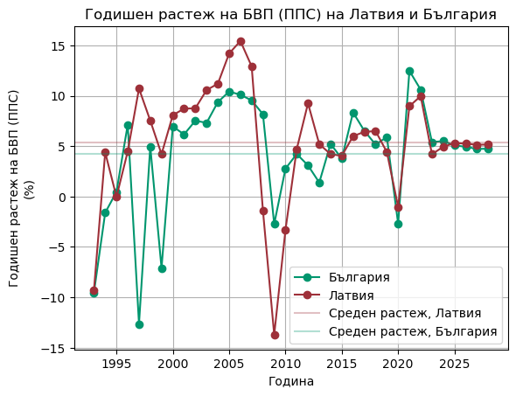
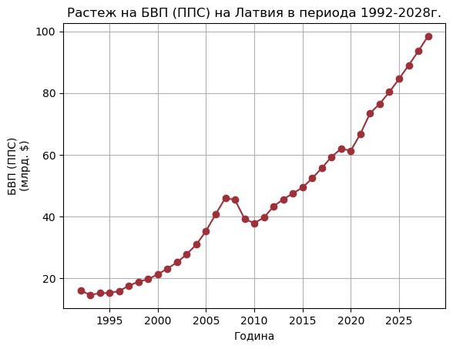
1. Какво предизвика бурния растеж?

Slide 7
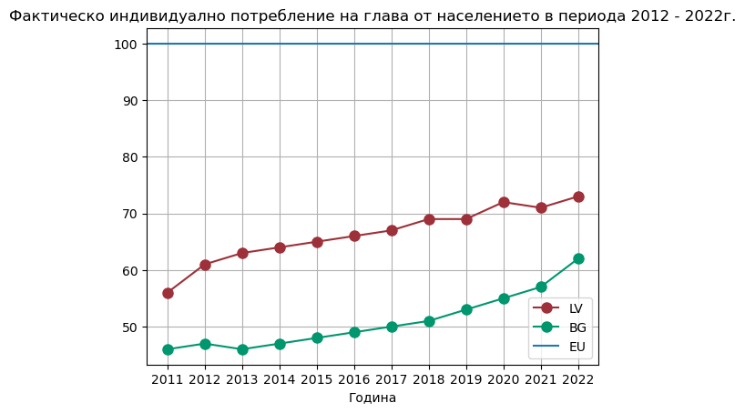
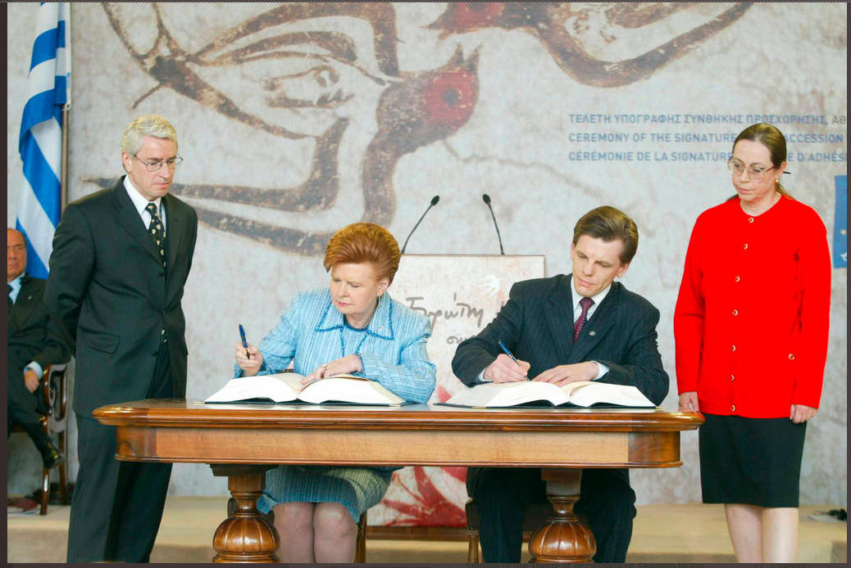
По пътя на растежа
Латвия получава своята независимост от СССР през 1991г.
Член на ЕС от 2004г.
Класифицира се като малка отворена икономика със средно ниво на доходи.
През 2012г.
Номинално БВП достига 22 млр. евро
Население от 2 мил. души
ФИП е 62 % от средното за ЕС
На 16 април 2003 г. в Атина президентът на Латвия Вайра Вике-Фрейберга и министър-председателят Ейнарс Репше подписват Договора за присъединяване на Латвия към Европейския съюз

Slide 8
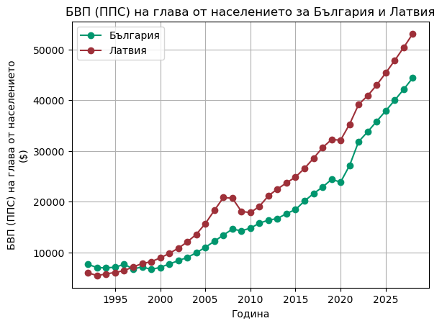
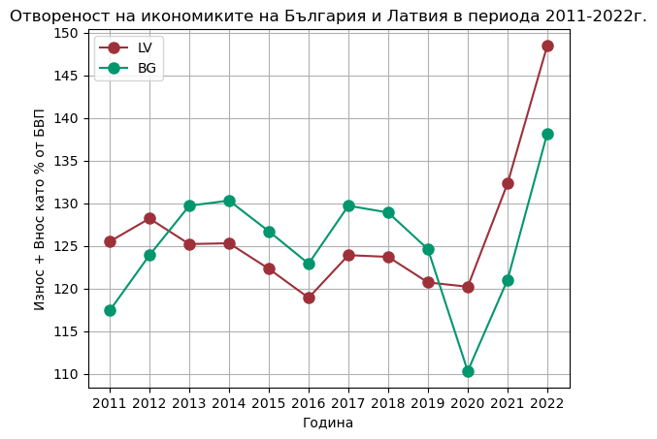

Slide 9
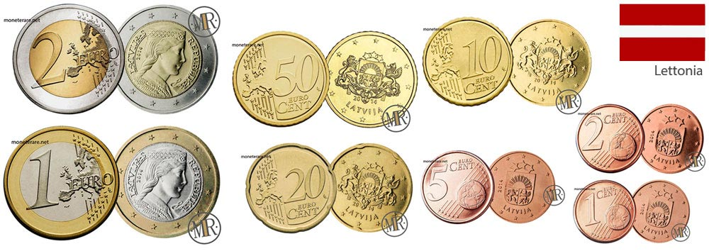
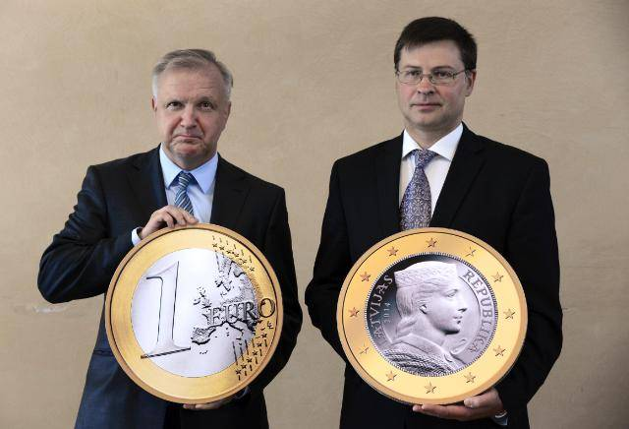
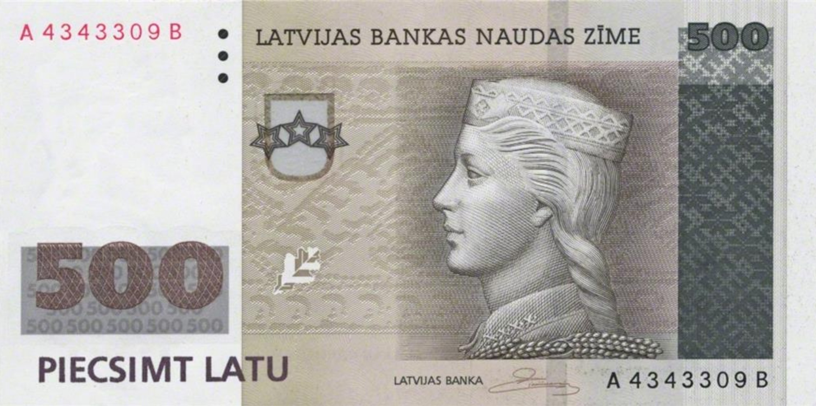
По пътя на растежа(2)
Латвийски евро монети
Отворена икономика както и за финансови операции, така и за внос и износ
1 януари 2005г., националната валута, латът, е фиксиран към еврото с курс 1.42 евро за лат.
2 май 2005г., Латвия се присъединява към ERM II
През януари 2014г. се присъединява към Еврозоната.
Валдис Домбровскис (вдясно, МП на Латвия) и Оли Рен (заместник-председател на Европейската комисия), двамата държат гигантска монета от 1 евро
Банкнота от 500 лата

Slide 10
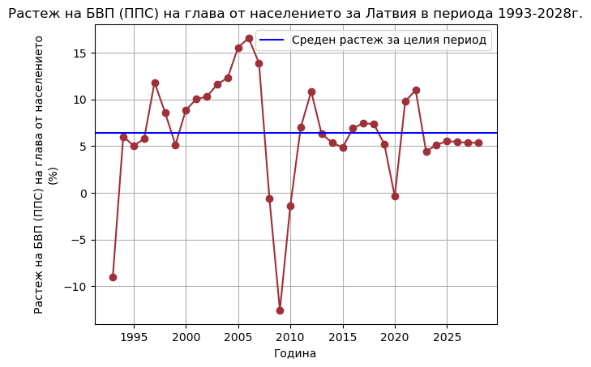
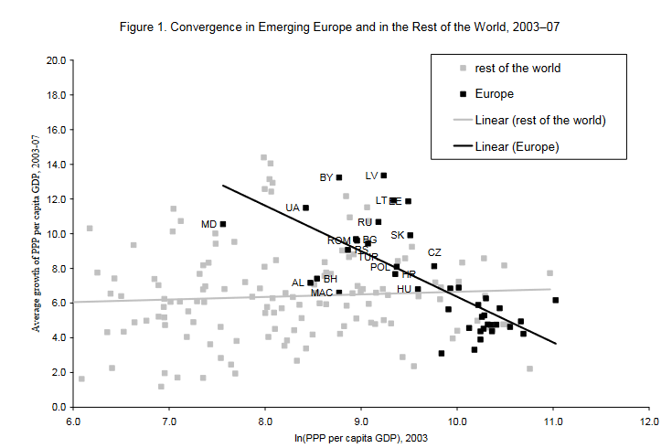
Ефект на догонването(2000-2007г.)
Авторите цитират Вамвакидис, 2008, който изчислява линейна регресия между растежа на БВП на глава от населението и БВП на глава от населението
Според модела, бързият растежа на латвийските доходи след 2000г. е притеснителен за икономиката
Бързият растеж в голяма степен е благодарение на силното вътрешното търсене, и в частност строителството на жилища.
Оптимизмът на латвийците относно бъдещето ги кара да увеличат своето потребление и да инвестират повече.

Slide 11
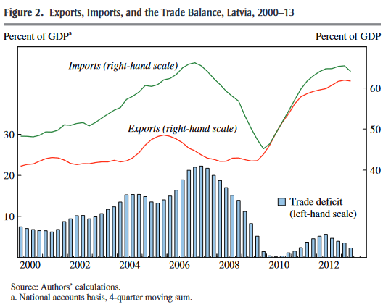
Ефект на догонването(2000-2007г.)
Увеличение на вноса като процент от БВП.
Вътрешното търсене се увеличава много по-бързо от колкото БВП.
Xората започват да предпочитат високо качествени чужди блага
Увеличава се търговския дефицит.
Следователно се наблюдава поскъпване на реалния валутен курс

Slide 12
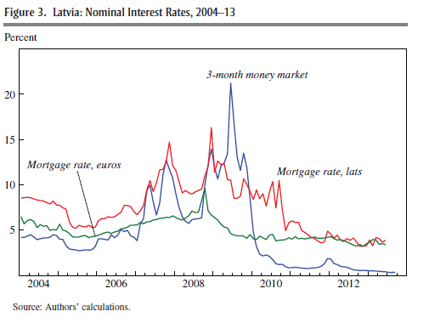
Ефект на догонването(2000-2007г.)
Дефицитът по текущата сметка е лесно финансиран
Увеличение на ПЧИ
Финансиране от централните клонове на скандинавските банки към латвийските им деца
Ниски лихвени проценти
Съпоставени с инфлацията, дори се наблюдават отрицателни проценти на жилищните кредити
Финансирането идва главно от чуждестранни банки
През 2007 кредитите в евро достигат повече от 85 % от цялото портфолио.

Slide 13
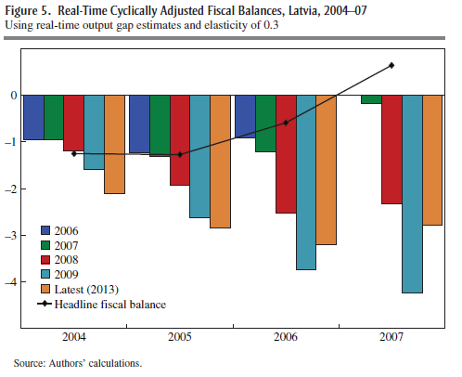
Ефект на догонването(2000-2007г.)
Според Европейската комисия производствения разрив е положителен, но с малка стойност.
Латвия предприема макро политика за малък излишък.
През 2007г., реалният фискален баланс е дефицит от 3 %, а производствения разрив е много по-висок от прогнозата на ЕК

Slide 14
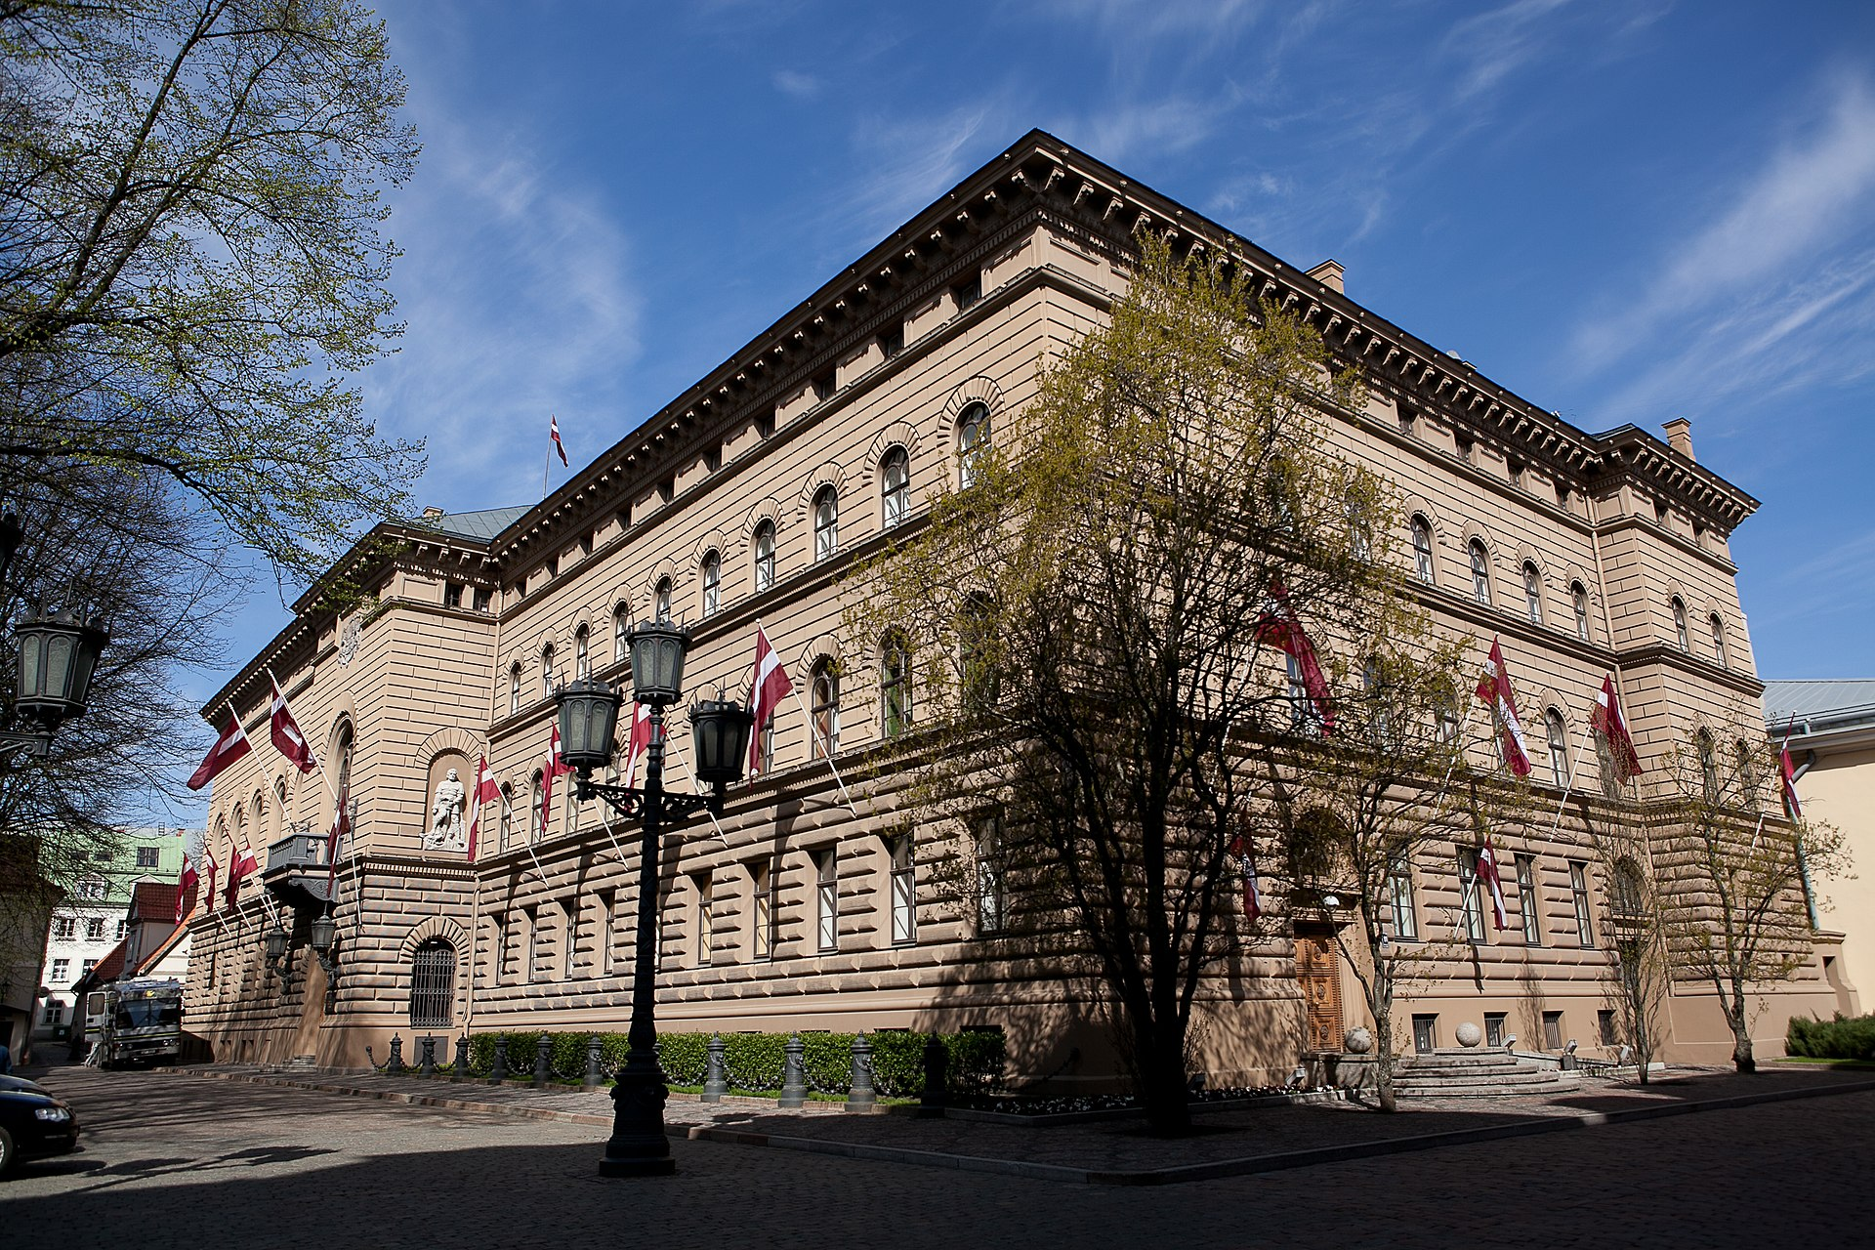
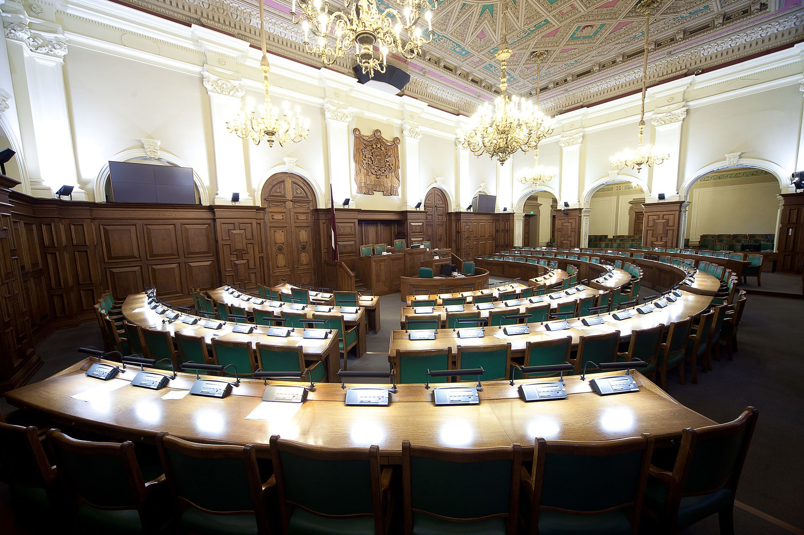
Ефект на догонването(2000-2007г.)
Дом на Ливонската благородническа общност,
известен като Сеймски дом,
седалището на парламента на Латвия, Сейма
Март 2007г., властите въвеждат план за спиране на инфлацията:
Политика на бюджетен баланс, след това излишък
Данъци върху печалбата от продажба на недвижими имоти
Рестриктивна парична политика
Този план се въвежда твърде късно
Главната причина е краткосточния хоризонт на планиране на политиците
Пленарна зала, на Сеймата

Slide 15
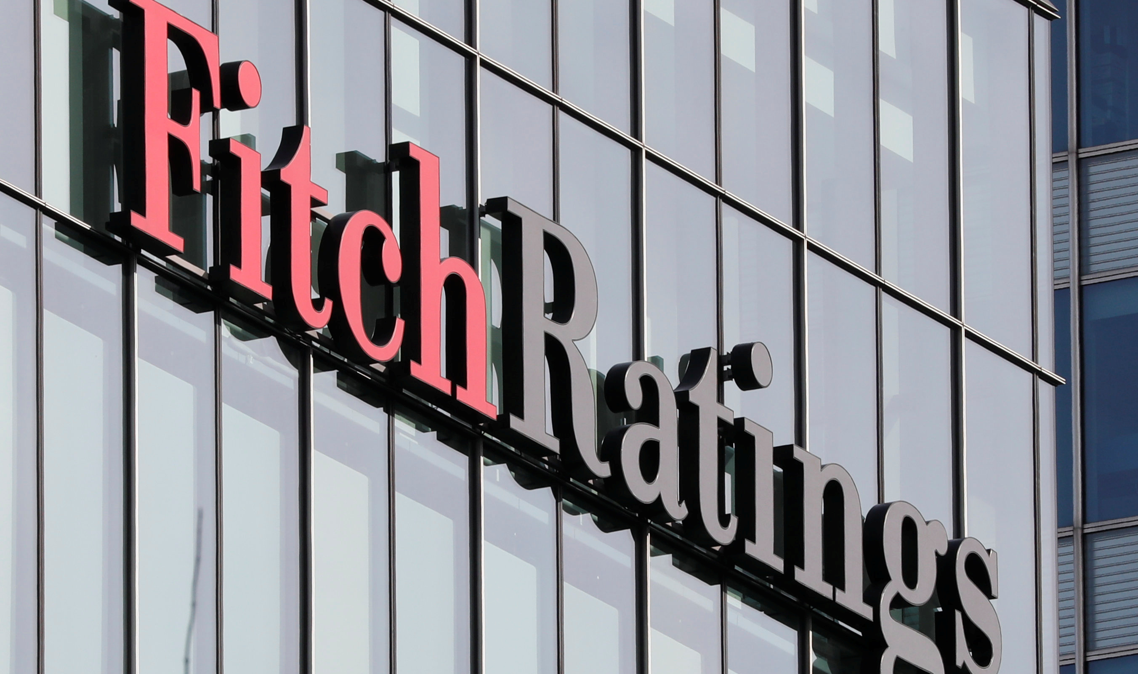

Ефект на догонването(2000-2007г.)
Латвийското прегряване е забелязано от МВФ още през 2005г.
Реакциите на кредитните агенции са не еднозначни, за да загатнат за сериозен проблем:
Fitch запазва А- до август 2007г.
ВВВ+ до октомври 2008г.
ВВ+ от април 2009г.
Подобна е прогнозата на S&P, а Moody’s дава още по-полижителна

Slide 16
Глобалната финансова криза
Първо настъпва забавяне преди Глобалната Финансова Криза. След това настъпва колапс поради въздействието на кризата, със спиране на капиталовите потоци, криза в кредитирането и рязък спад в износа.
Бумовете понякога умират естествено. Процесът на коригиране на акциите, който първоначално увеличава инвестициите и трайната консумация, настъпва. Очакванията за устойчив бърз растеж се оказват твърде оптимистични и се коригират надолу, водейки до намаляване на вътрешното търсене.
Ако не беше имало Глобална Финансова Криза, Латвия би могла да влезе в рецесия, подобна на тази в Португалия през началото на 2008 г. Този процес на коригиране е бил прекъснат от ефекта на световната финансова криза през 2008 г., която превзема инициативата.

Slide 17
Глобалната финансова криза
Въздействие на Глобалната Финансова Криза в Латвия
Кризата засяга Латвия чрез два основни канала: търговския и финансовия.
Полезно е да разгледаме еволюцията на различните компоненти на БВП по време на икономическия спад.
Еволюция на БВП по Компоненти
БВП намалява с 25% за осем квартала.
Външното търсене (X) обяснява 8% от спада.
Значително по-драматичен е спадът във вътрешното търсене (C+I+G), което намалява с 43% от БВП.
Фиксираният инвестиционен актив намалява с повече от половината.

Slide 18
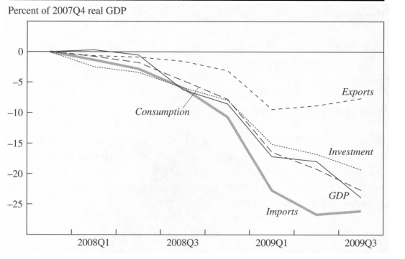
Външно търсене и износ
Експортът започва да намалява през 2008Q1, преди глобалната криза.
Голям спад на износа през 2008Q4 и 2009Q1, с намаляване от 8% от БВП.
Проучвания показват, че адаптацията на експорта към новите условия е по-бърза от обичайната.

Slide 19
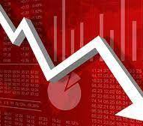
Обяснение на производствения спад и ролята на кредитния стоп
Около 30% от експорта са реекспорти.
Намаляването на експорта с 8% от БВП води до намаляване на чистото външно търсене с над 5%.
Само 30% от спада в производството може да се обясни с намаляването на чуждо търсене
Спадът във вътрешното търсене с 43% ясно показва, че ключовите фактори трябва да се търсят в кредитния кризис и внезапното спиране през 2008 г.
Фискалната политика не играе значителна роля до средата на 2009 г.
Обсъждаме ролята на внезапното спиране, кредитния кризис и фискалната политика в следващите две секции.

Slide 20
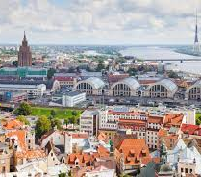
Внезапното спиране и кризата в кредитирането
Относителната простира на латвийската финансова система улеснява проследяването на ефектите от внезапното спиране.
През 2008 г., латвийските филиали на северни банки представлявали 60% от общите активи на банките в страната.
Най-голямата банка, Парекс, съставлявала още 14%.
На лявата страна на баланса, северните филиали били финансирани главно чрез депозити от резиденти и подпомагани от родителските им банки.
В сравнение, Парекс е била финансирана приблизително на равно от резидентни и нерезидентни депозити, предимно от източноевропейските страни.

Slide 21
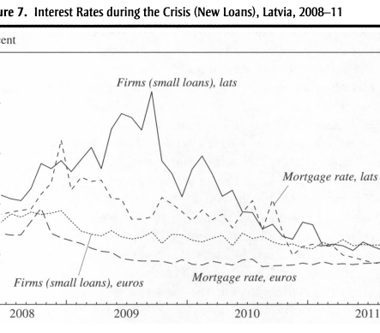
Спад в кредитния растеж, реакция на Латвийската банка
Кредитният растеж вече е бил забавен преди глобалната криза.
Кризата се задейства с бягството от Парекс след краха на Лиймън брадърс.
Отсрочен риск и голям дълг предизвикват рушене на Парекс.
Бягството от банката започва през юли 2008 г.
През октомври става преход от бягство към бързо теглене на средства.
Парекс загубва 34% от общите депозити до края на 2008 г.
Латвийските регулаторни органи и правителството предприемат мерки за стабилизация, включително частично национализиране.

Slide 22
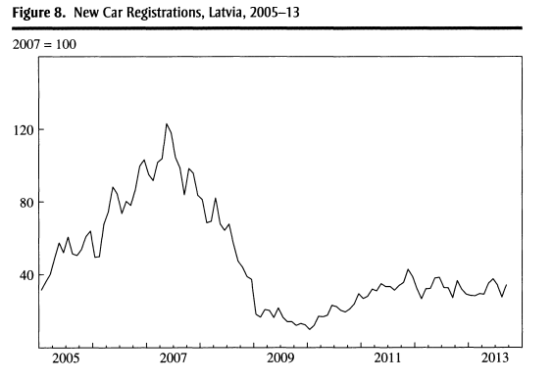
Ролята на северните родителски банки и ефекта върху икономиката
Родителските банки от Северните страни абсорбират загубите, като капитализират филиалите си и се ангажират да не срежат финансирането им.
Въпреки това, монетарната база намалява с третина, което се отразява на кредитите и лихвите.
Кредитите за домакинства и фирми се затрудняват, със силни признаци за кредитно рационализиране.
Оценки на влиянието на кризата върху икономиката показват, че спадът в кредитния растеж обяснява част от намаляването на домашното търсене.
Въпреки това, неопределеността и опцията за чакане играят ключова роля в колапса на търсенето.
Продажбите на автомобили се сриват, частично поради кредитно рационализиране, но главно поради несигурността, предизвикана от кризата.

Slide 23
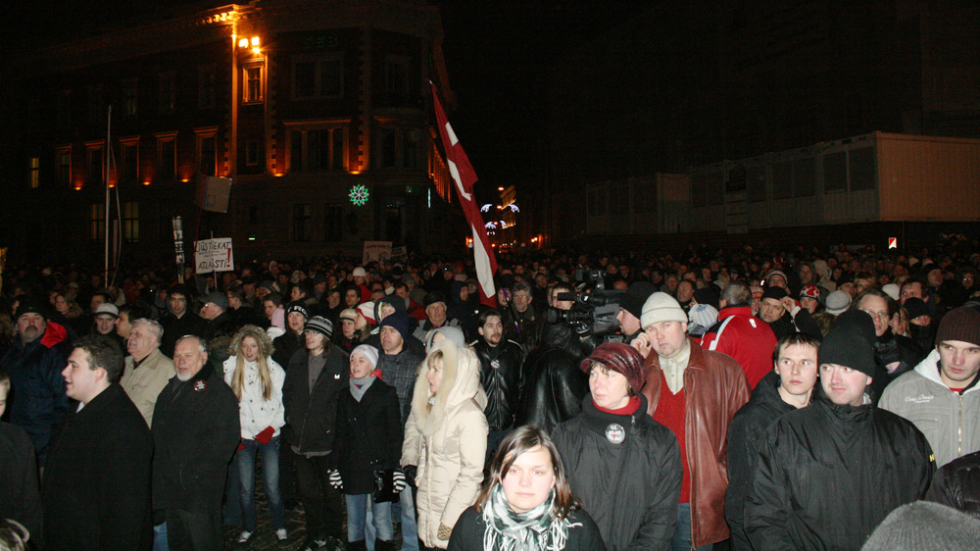
Внезапното спиране и кризата в кредитирането оказват сериозно въздействие върху латвийската икономика.
Продължаването на финансирането от северните родителски банки и предоставянето на ликвидност от правителството и централната банка ограничават размера на спада в икономиката.
Все пак, в предходната година преди юни 2009 г., монетарната база намалява с една трета, което създава забавяне в икономическата активност.
Финансовата криза, 2008

Slide 24
Дефицит в платежния баланс
Латвийската икономика оперира значително над потенциалното си производство в периода преди финансовата криза.
Икономиката прегрява.
Поскъпване на местната валута.
Дефицит в текущата сметка на платежния баланс.

Slide 25
Спор относно възстановяване на икономиката
За да се възстанови баланса на фискалния дефицит близко до потенциалното производство се изисква значителна фискална консолидация.
Много икономисти препоръчват девалвация на местната валута.
Латвийското правителство, заедно с Банката на Латвия, отхвърлят предложението, като решават да продължат поддържането на ‚валута-котва‘ и запазват фиксирания валутен курс на латвийския лат.
Опасенията на властите са, че евентуална обезценка на валутния курс може да доведе до висока инфлация и широко разпространена несъстоятелност, което би забавило приема на еврото в страната.
Те вярват, че само силна фискална консолидация ще покаже загрижеността на правителството са фискална устойчивост.

Slide 26
Фискална консолидация (1)
През 2008 г. правителственият баланс е в дефицит от 3.4% от БВП.
През юни 2009 г. новосформирано латвийско правителство предлага въвеждане на консолидационна програма.
Мерките на правителството включват намаление от 20% в масата за заплати на правителството, дискусионно намаляване на пенсиите и намаляване на данъчното облекчение на личния доход.
Фискалната консолидация е изчислена общо на около 8% от БВП.

Slide 27
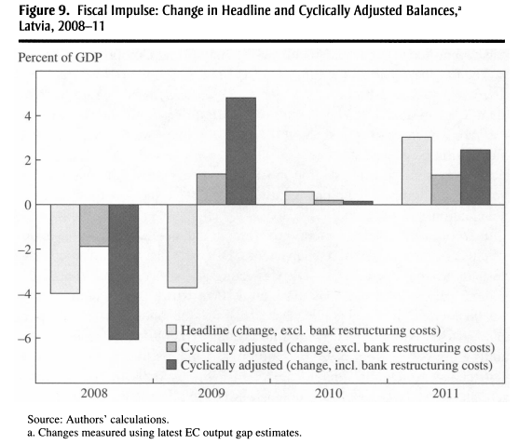
Фискална консолидация (2)
Подобряване в headline частта на Правителствения баланс и преминаване от дефицит към малък излишък.
Поради намаляване на производството -> намаляване в циклично коригирания баланс.
Малко намаление на циклично коригирания баланс, изключващ разходите за банково реструктуриране.

Slide 28
Влияе ли в действителност фискалната консолидация върху възстановения икономически растеж?
Положителните ефекти върху растежа не са непременно предписани на експанзионистичната фискална политика.
Да се определи ефекта на фискалната консолидация върху производството е на практика невъзможно, поради наличието на много други фактори, които също оказват своето влияние.
Например след като голяма част от по-ранното рязко намаляване на местното търсене е силно вероятно да е причинено от несигурност, напълно възможно е след като несигурността намалява, икономиката да се възстанови, независимо от фискалната политика.

Slide 29

Ефект върху лихвените проценти
Един от каналите, по които фискалната консолидация може да повлияе на производството е чрез индиректен ефект върху намаляването на лихвените проценти.
Обявлението на надеждна консолидационна програма може да доведе до там инвеститорите да намалят рисковата премия и от там до увеличаване на местното търсене.
В действителност по това време в Латвия се наблюдава драстично намаляване на лихвените проценти, като рейтинга на 3-месечния паричен пазар спада от 21% през юни 2009 до 11% през септември 2009 до 3% през февруари 2010.
Всъщност обаче намаляването на лихвените проценти по-скоро се дължи на намаляването в спреда между рейтовете на латвийския лат и еврото, което предполага по-скоро намаление в риска на валутния курс, отколкото намаление на фискалния риск.

Slide 30
Накратко, в заключение, наистина съставянето на надежден фискален план може да е част от причината за положителния ефект на правителствения план върху икономиката.
Възвръща се увереността в поддържането на валута-котва и лихвените проценти намаляват.
Във всеки случай, няма спор, че фискалната консолидация съвпада също и с възстановяване на Латвийската икономика и ускоряване на икономическия растеж.

Slide 31
Вътрешна девалвация
Преди световната криза, Латвия изпитва значителен дефицит по текущата сметка.
С влошаването на вътрешното търсене и спада на световния износ през 2009 г., Латвия постига излишък.
Очаква се, че дефицитът по текущата сметка ще се възстанови при възстановяването на икономическия растеж.
За да се поддържа балансирана текуща сметка, е необходима реална обезценка.
Има препоръки за девалвация на латвийския лат като оптимално решение, управляващите в Латвия категорично отхвърлят този подход.
Вместо това, те избират вътрешна девалвация – корекцията на номиналните цени и заплати, вместо на номиналния обменен курс.
Как точно функционира този подход?

Slide 32
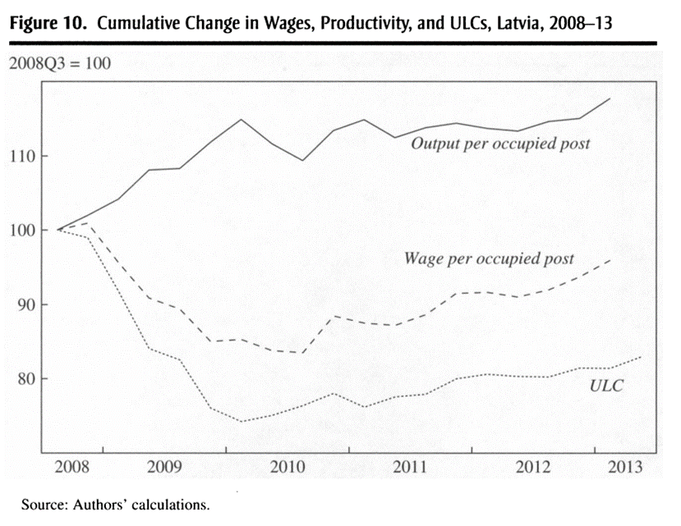
Единични разходи за труд (ULC)
Фигура 10 представя динамиката на разходите за труд на единица продукция (ULC), изразени като съотношение между компенсацията на служителите (заплати) и продукцията.
Графиката отразява кумулативните промени в ULC и техните два компонента за цялата икономика след третото тримесечие на 2008 г.
Към края на 2009 г., ULC са намалели с близо 25%, като оттогава остават стабилни.
Въпреки че намаляването на заплатите първоначално играе роля, по-голямата част от намаляването на ULC е резултат от подобрения в производителността, а не от намаляване на заплатите.

Slide 33
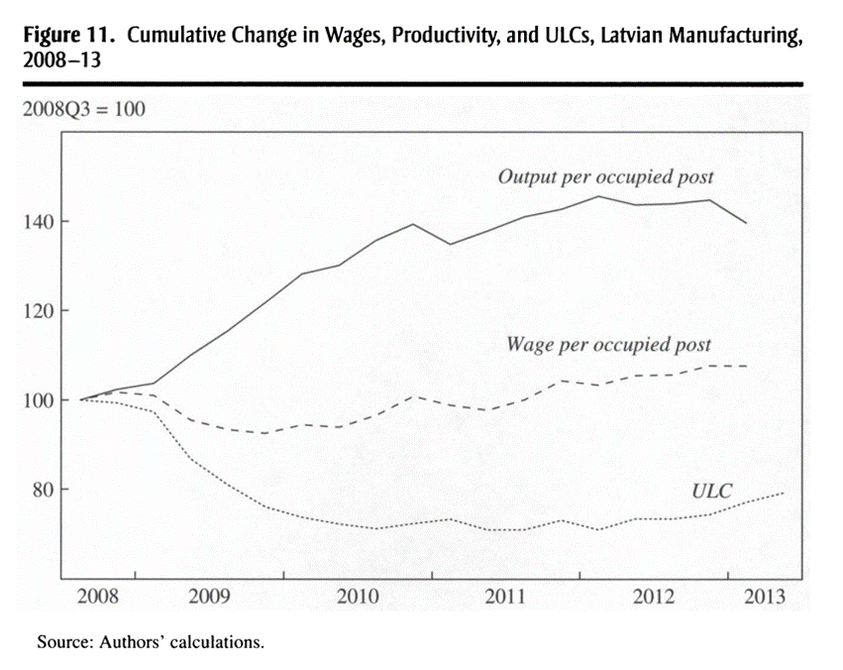
Фигура 11 представя Единичните разходи за труд (ULC) и двете им променливи, но само за производството.
В този случай не се забелязва толкова рязко намаляване на заплатите в началото, корекцията идва основно от увеличаване на производителността.
Какви са причините за увеличението на производителността?
Изначално това е свързано със съкращенията на работната ръка, като заетостта намалява в повечето сектори.
Увеличението на производителността се запазва, дори в подсектори с възобновен ръст на заетостта.
Защо увеличението на печалбите и на производителността не е отразено в увеличения на заплатите?
-Роля играят слабите синдикати и ограничената защита на заетостта, както и намалението на заплатите в публичния сектор.

Slide 34
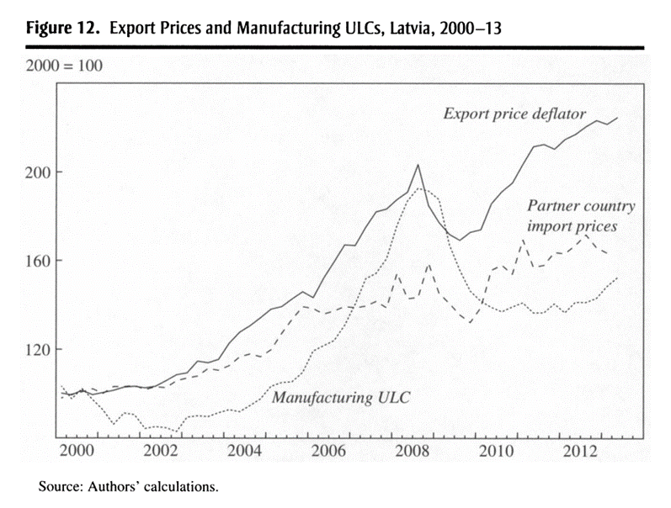
От Единични разходи за труд до цени
Фигура 12 представя развитието на производствените ULC от 2000 г. насам.
Представено е и развитието на експортните цени и ценовия индекс на страната-партньор при внос.
Въпреки че експортните цени се понижават през 2009 г., те се движат в съответствие с цените в страните-партньори и по-късно се възстановяват, докато ULC остават ниски.
Извод: Латвийските износители са в голяма степен ценообразуващи, като намаляването на ULC води повече до увеличаване на маржовете на печалба, отколкото до намаляване на цените при експорта.

Slide 35
Външно и Вътрешно Търсене
Увеличаването на маржовете на печалба обикновено води до увеличаване на предлагането, но се смята, че тази реакция е бавна.
В случая на Латвия износът се увеличава бързо и значително, като нараства с повече от 40% от най-ниската точка през третото тримесечие на 2009 г.
Ръстът е впечатляващ в контекста на слабия растеж на външното търсене, където БВП на страните-партньори на Латвия се увеличава само с 11% след третото тримесечие на 2009.
Пазарният дял на Латвия в световния износ на стоки се увеличава, въпреки че растежът на външното търсене е слаб.
Предполага се, че увеличаването на маржовете на печалбата и по-добрите кредитни условия допринасят за увеличаване на износа.
Възможен е и друг ефект: По време на икономически спад потребителите се насочват към стоки с по-ниско качество и цени. С възстановяването на доходите, този ефект може се е обърне.

Slide 36
Балансови ефекти, Инвестиции и Потребление
През периода на икономически бум, когато заемите все повече са изразени в чуждестранна валута, има притеснения от възможни неблагоприятни ефекти върху търговския баланс в Латвия.
Предполага се, че 20% реална девалвация би намалила нетната стойност на богатството на потребителите с 5% от БВП и на фирмите с 8,8%, при константен БВП.
Какво се случва в действителност?
Цените търпят корекция по-малко от заплатите, съответно балансовите ефекти засягат фирмите по-малко от домакинствата.
Въпреки че цените на жилищата падат значително, банките успяват да управляват увеличението на необслужваните кредити.
Към юни 2013 г. латвийските банки имат капиталова адекватност от 18,6%, а 71% от необслужваните кредити са провизирани.

Slide 37
Последици от макроикономическите корекции
Какви са последствията от всички въведени политики? Възстановила ли се е Латвия изцяло до нивата преди кризата? В по-добро или по-лошо състояние се намира тя?
Основните показатели са следните(към 2012г.):
Продукцията се е увеличила с 18% от дъното, но въпреки това е 11% под пика преди кризата
Нивото на безработица е отново около 12%
Текущата сметка и фискалните сметки са приблизително балансирани, а финансовата система изглежда в прилична форма
Населението е с 7.7% по-ниско от 2008г., или нетна емиграция от 5.7%
Два въпроса изникват в този момент:
Колко далеч е безработицата от естественото ниво?
Как би следвало да мислим за емиграцията като част от процеса на приспособяване?

Slide 38
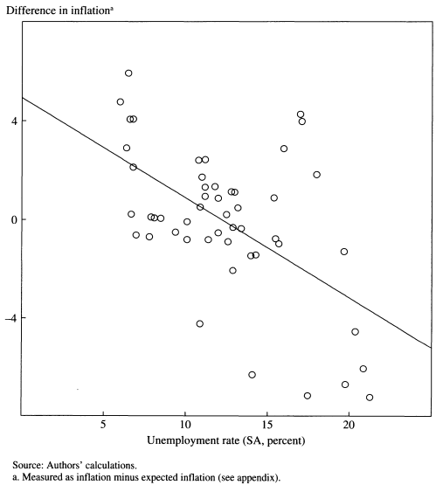
Колко далеч е безработицата от естественото ниво?
През юни 2013, нивото на безработица в страната остава сравнително високо – 11.4%.
Търсейки естественото ниво, нека погледнем на графиката връзката между разликата в базисната и очакваната инфлация и нивото на безработица (Крива на Филипс)
Нивото на безработица, за което базисна инфлация = очаквана инфлация, е изненадващо високите 13.3%
Безработица под 8% типично се асоциира и с висока инфлация
Как може държава с ниска минимална работна заплата, слаби синдикати и ограничено осигуряване за безработица да има толкова висок естествен процент?
„Действителното ниво на безработица е вероятно доста близо до естественото. Латвия може да иска да предприеме мерки за намаляване на естествения процент, но възстановяването от спада е до голяма степен завършено.“

Slide 39
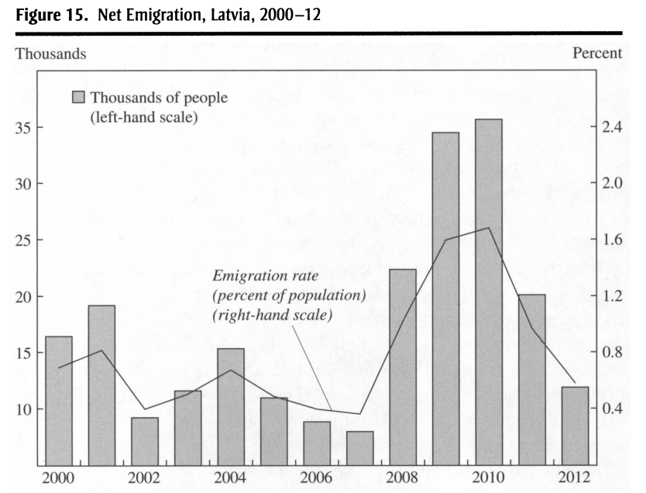
Как би следвало да мислим за емиграцията като част от процеса на приспособяване?
Латвийската емиграция е феномен дълго преди кризата, със среден темп от 0.5% годишно
Въпреки временното увеличение по време на кризата, през 2012г. темпът се връща към старата стойност
Прилики и разлики между емиграцията в държави-членки на Шенген и различни щати в САЩ
Друг важен въпрос е кои са емигрантите и биха ли се върнали обратно?
Данните сочат, че емигриралите по време на кризата са били малко по-млади и по-образовани от средното
Само 20% от тях имали намерение да се върнат през следващите 5 години
„Предимно постоянното напускане на по-младите и образовани работници може да струва скъпо на тези, които останат.“

Slide 40
Заключителни изводи
Здравословните периоди на подем често се превръщат в нездравословни и политиците реагират на това твърде късно
Според авторите на статията, ако паричната политика е била по-строга след 2006, последващата корекция е щяла да бъде по-лесна
Ако финансовият сектор на една страна е предимно съставен от дъщерни дружества на чуждестранни банки, е добра идея да има кооперация с тях
Ако скандинавските банки не поддържаха до голяма степен финансиране за своите латвийски дъщерни дружества, последствията за Латвия можеше да бъдат много по-тежки
Ако правителството и централната банка на Латвия бяха следвали строгите правила на валутния борд и не бяха предоставили финансиране на банките, спадът на производството вероятно щеше да бъде много по-голям
Повишаването на производителността може да стане бързо
Латвия успява да повиши своята конкурентоспособност най-вече благодарение на повишената производителност, което от своя страна наложи само лек спад на номиналните заплати

Slide 41
Двата ключови аспекта от програмата за корекция на Латвия
Фронтално фискално консолидиране
- Хронологичният ред на събитията показва, не е виновна за спадът в производството, а дори обратното – тя до голяма част съвпада с връщането на Латвия към растеж
- Все още не може да се каже със сигурност дали фискалната консолидация е имала неблагоприятен ефект върху търсенето и производството
- Спадът в продукцията се дължи до голяма степен и на кредитния крънч, чието разсейване впоследствие да неутрализира негативния ефект на консолидацията
- Обявяването на ясна фискална политика увеличи доверието, довеждайки до по-ниски спредове на суапове за кредитно неизпълнение
- Причина за по-ниските лихви за частни кредитополучатели, обаче, е също намаляването на валутния риск
„Опитът на Латвия хвърля малко светлина върху темата за оптималната скорост на фискалната консолидация.“

Slide 42
Вътрешна девалвация
- В случая на Латвия, може да се каже, че тази стратегия проработи по-добре отколкото мнозина очакваха
- Въпреки фактът, че по принцип външната девалвация се случва доста по-бързо, в този случай вътрешната също даде ефект сравнително бързо, и то по изненадващ начин
- Както споменахме, подобрението в сектора на търгуемите стоки се дължеше предимно на увеличение на производителността, а не толкова на намаление на номиналните заплати
- Впоследствие, намаляването на разходите за труд на единица продукция доведе до повишаване на маржовете на печалба, а не до понижаване на цените
- В крайна сметка, износът се увеличава драстично, по този начин издърпвайки възстановяването
Вътрешна девалвация: икономическа стратегия, насочена към възстановяване на конкурентоспособността чрез намаляване на разходите и цените в дадена страна, а не чрез девалвация на националната валута. Мерките, свързани с вътрешната девалвация, могат да включват намаляване на заплатите, съкращаване на публичните разходи и прилагане на структурни реформи за повишаване на производителността.

Slide 43
Референции
https://www.imf.org/external/pubs/ft/wp/2008/wp08181.pdf
https://www.cvce.eu/en/obj/signing_of_the_treaty_of_accession_of_latvia_to_the_european_union_athens_16_april_2003-en-58993be5-84b0-47f0-a065-3391e7b2a76f.html

Slide 44
Благодарим за вниманието!

